Slide 1
LC2
Polymères

Slide 2
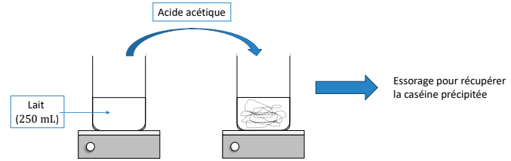
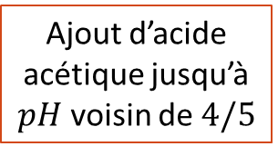
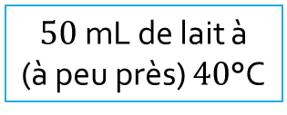
Introduction
Ajout d’acide acétique jusqu’à $pH$ voisin de $4/5$
Essorage pour récupérer la caséine précipitée
$50$ mL de lait à
(à peu près) $40$°C
Extraction de la caséine du lait (http://www.slampert.com/Activites%20pedagogiques/TPONC2.pdf)

Slide 3
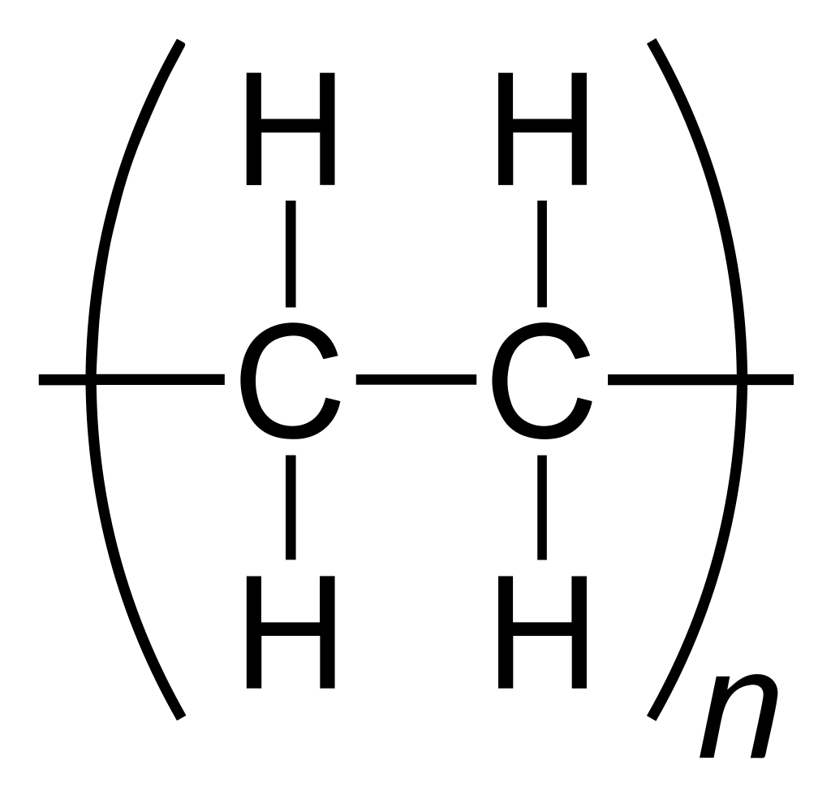
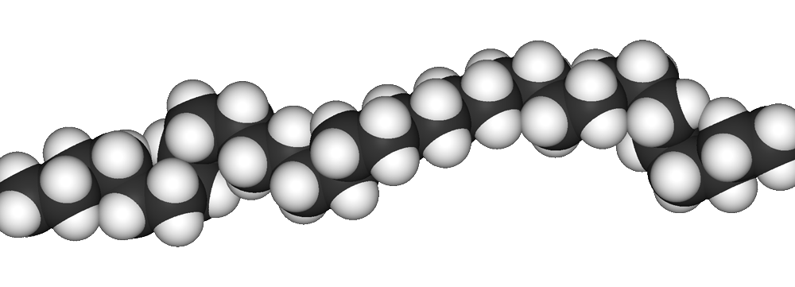
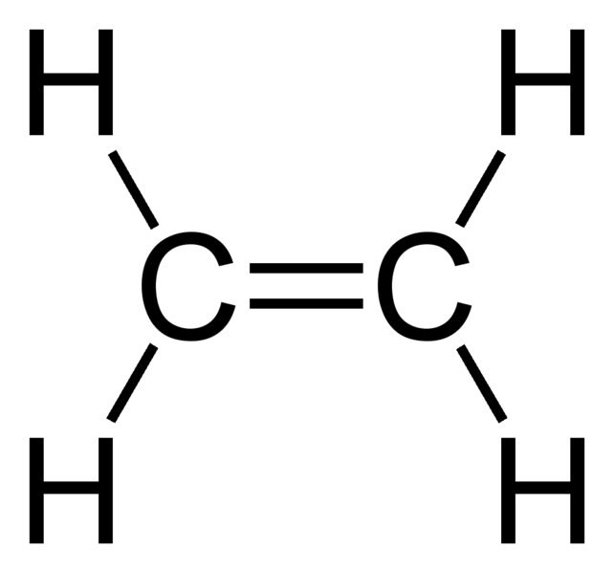
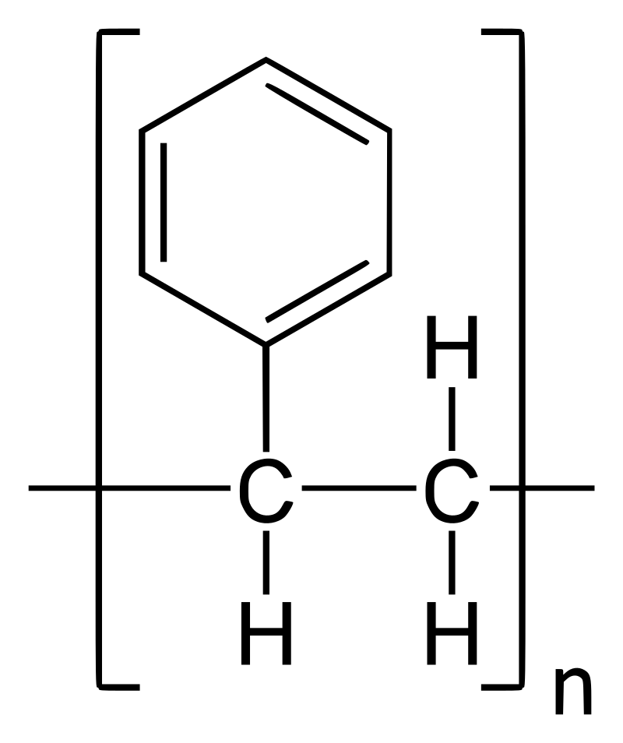
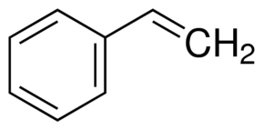
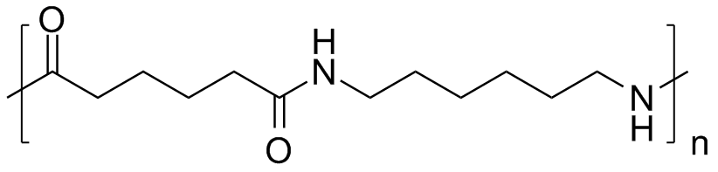
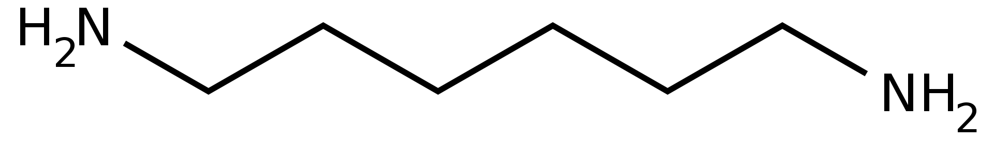
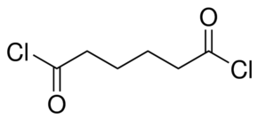
Exemples de polymères synthétiques
Nom | Représentation | Monomère
Polyéthylène
Polystyrène
Nylon (6-6)

Slide 4

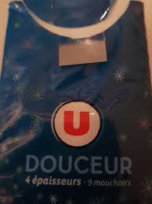
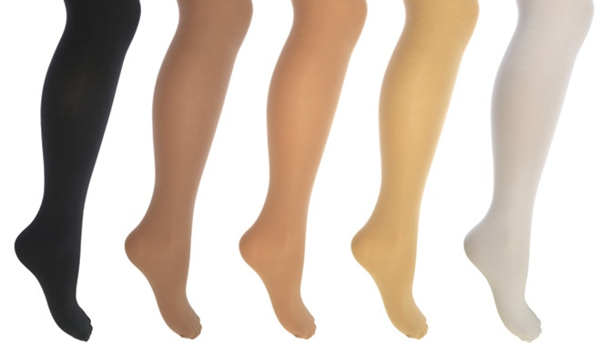
Utilisation courante des polymères synthétiques
Nylon pour des collants
Polyéthylène pour des emballages :
Ex: mouchoirs jetables
Polystyrène pour l’isolation des bâtiments
Images de Google

Slide 5
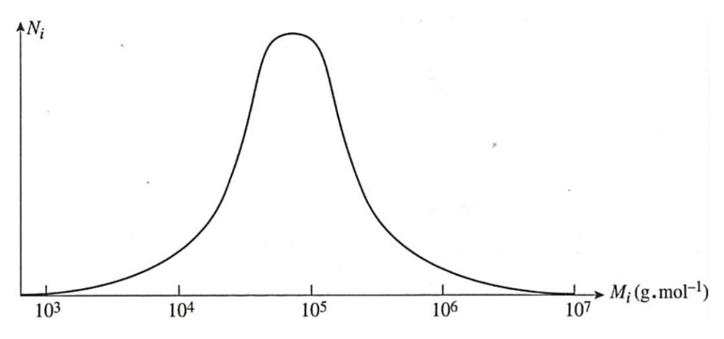
Distribution de la masse Molaire de macromolécules dans un polymère

Slide 6
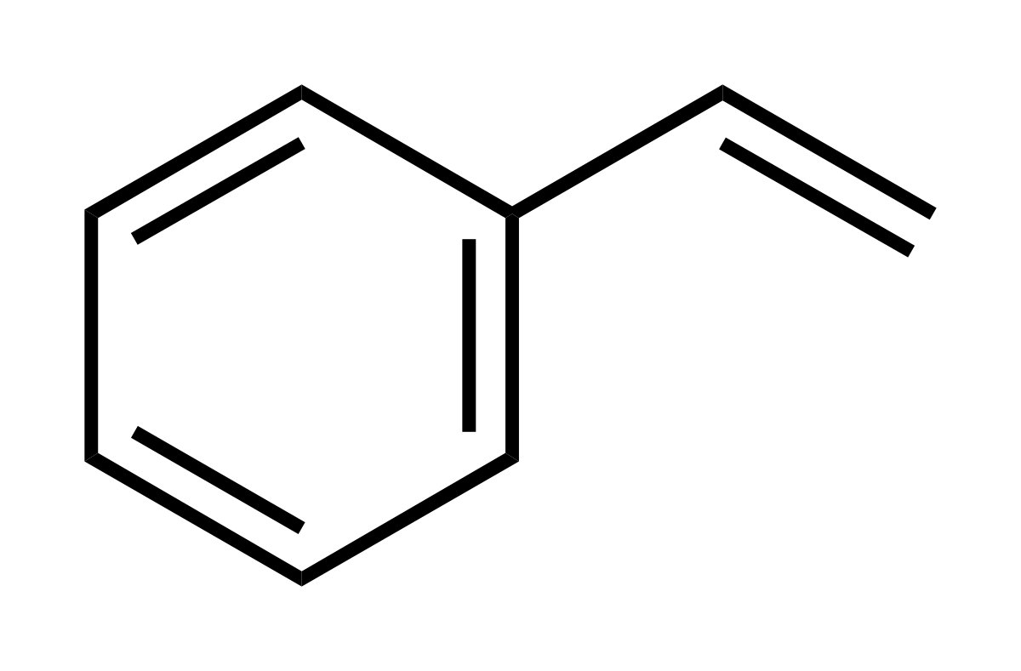
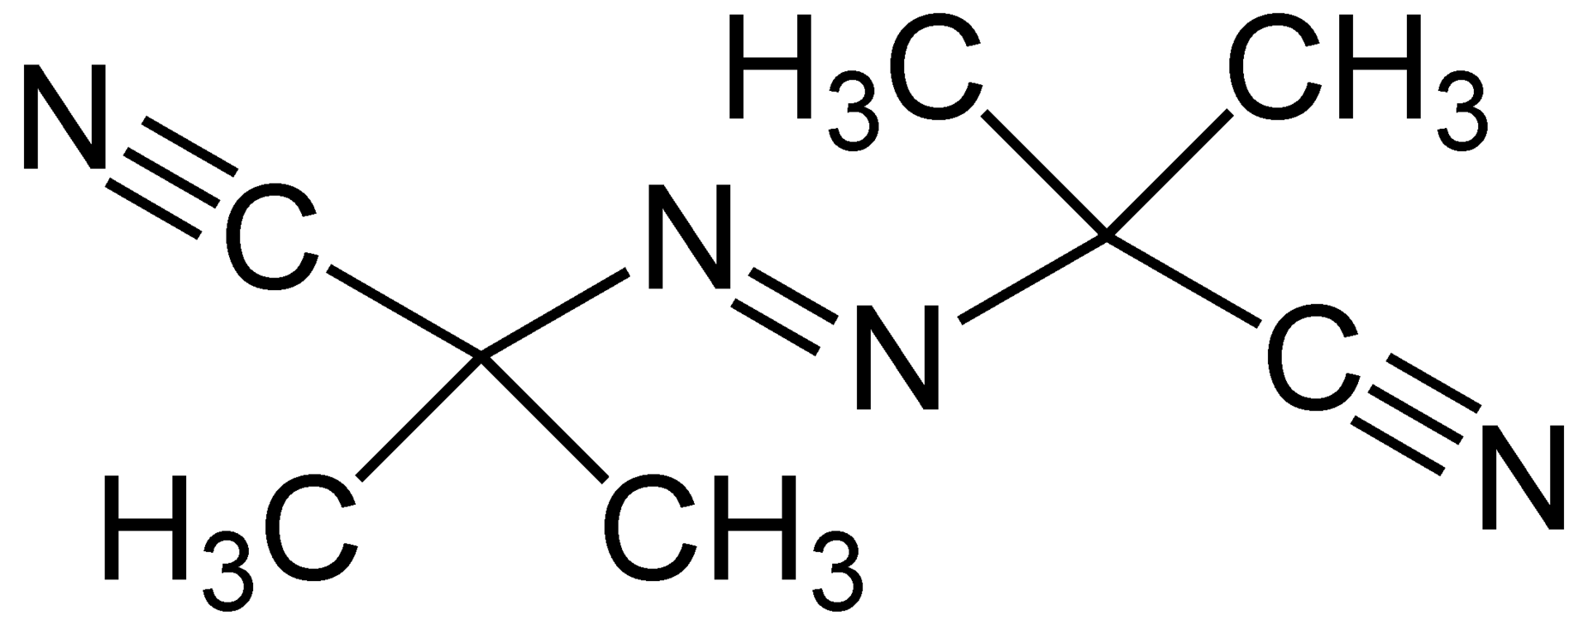
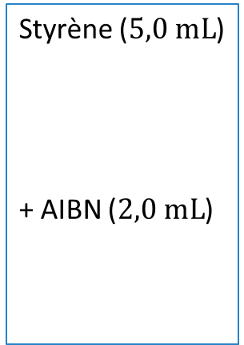
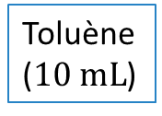
Synthèse du polystyrène - Polyaddition
1
2
3
Toluène
($10 mL$)
Styrène ($5,0 mL$)
+ AIBN ($2,0 mL$)
Éthanol
Isolement du polystyrène
Essorage sous pression réduite

Slide 7
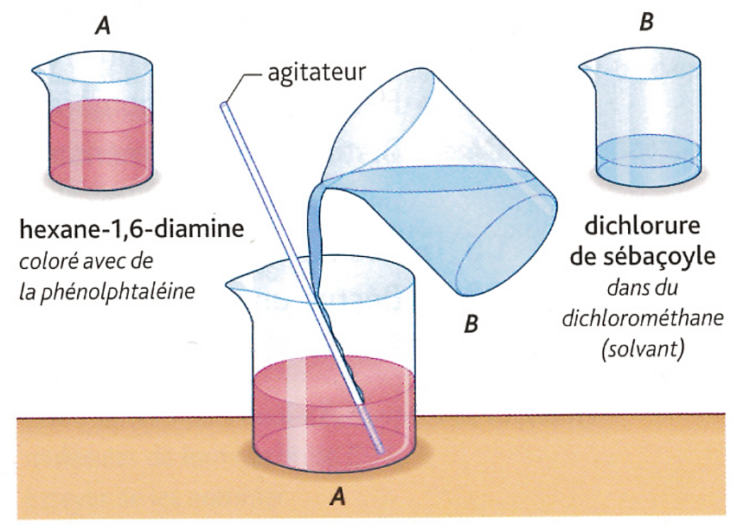
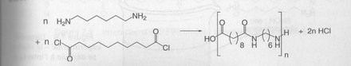
Synthèse du Nylon 6-10 - Polycondensation
l'hexane-1,6-diamine
(+hydroxyde de sodium)
chlorure de l'acide décandioïque

Slide 8
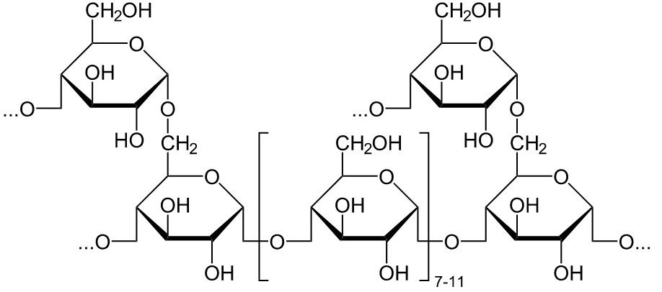
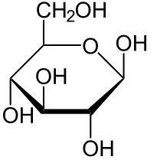
Polymérisation dans le foie
Polymérisation
Glucose
Glycogène
Wikipedie.fr

Slide 9
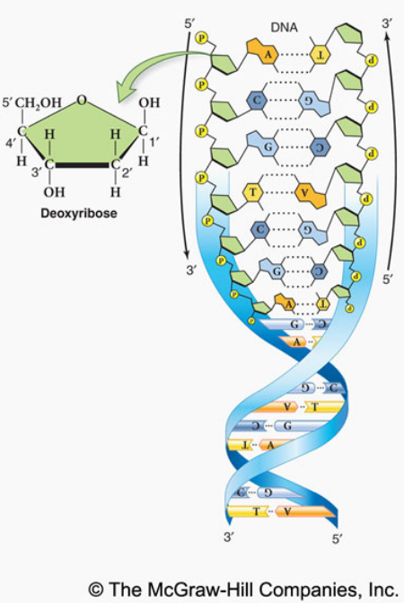
ADN deux macromolécules
Image de public.iutenligne.net

Slide 10
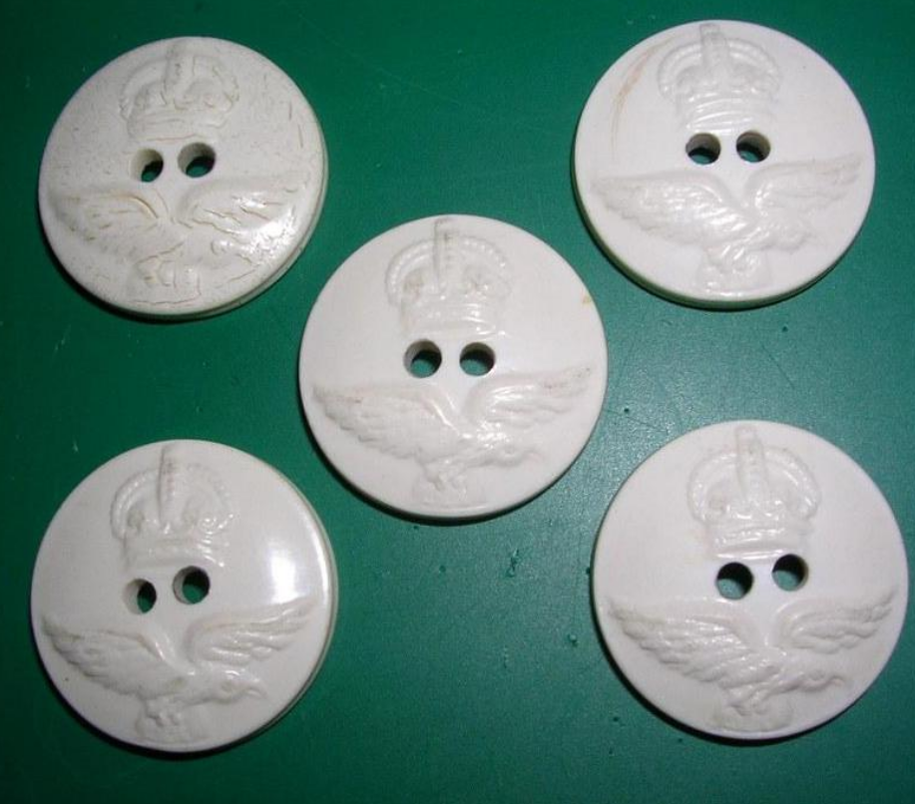
Boutons de galalithe
Wikipedia.com

Slide 11
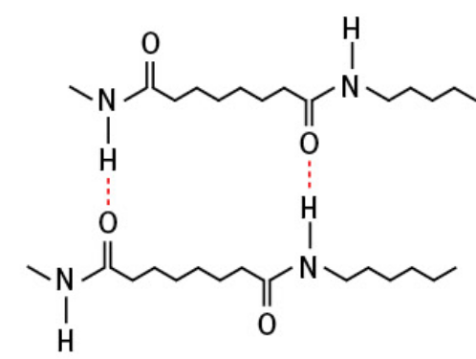
Pont Hydrogène entre macromolecules du nylon
Jean-Luc AZAN et al. Physique Chimie 1ère STI2D/STL. Nathan

Slide 12
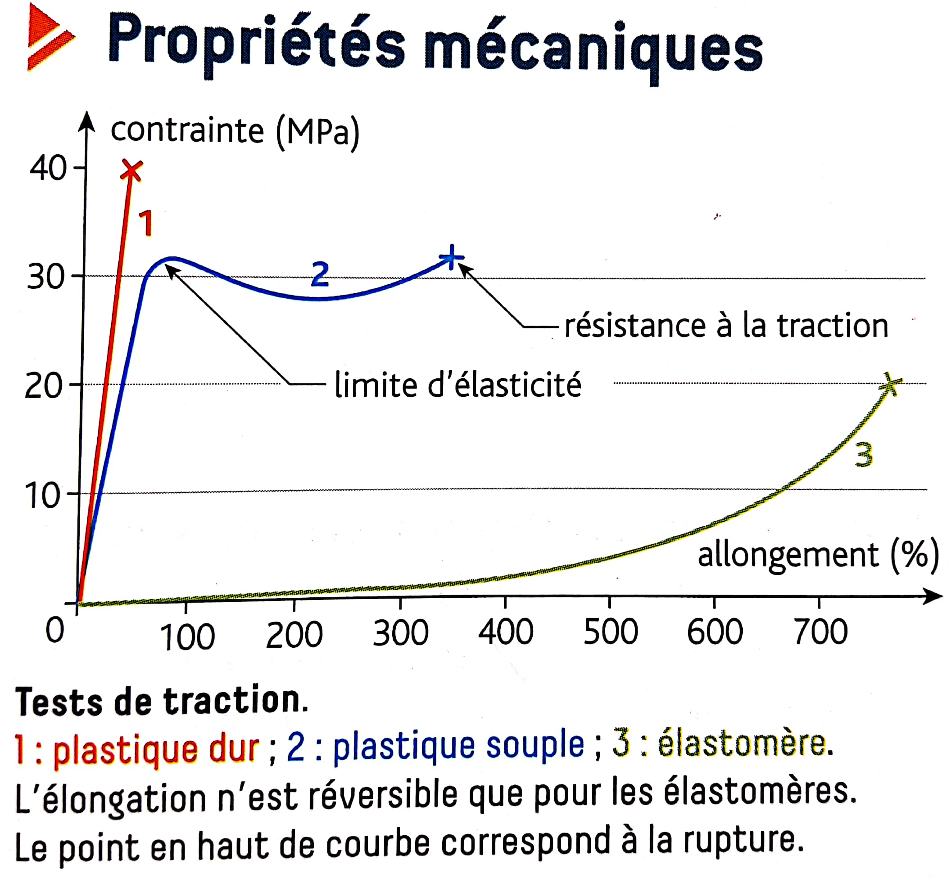
III. Structure et propriétés des polymères 2. Propriétés mécaniques des polymères

